Slide 1
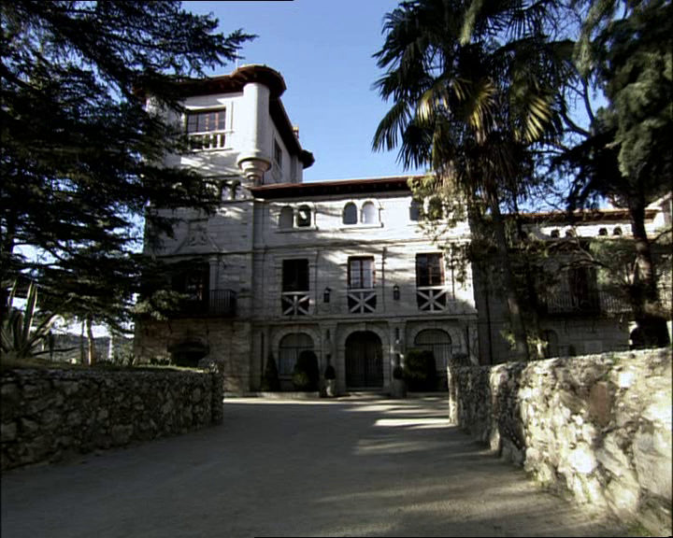
Es un nuevo día de clases en el Internado.

Slide 2
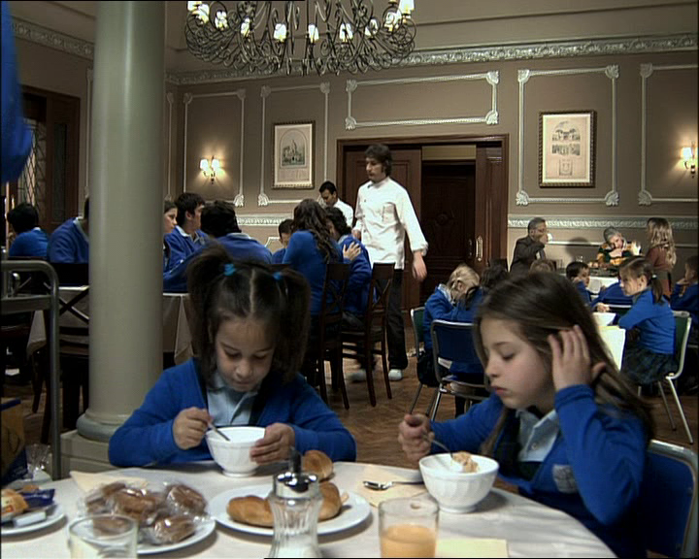
Todos los alumnos desayunan en la cafeteria.

Slide 3
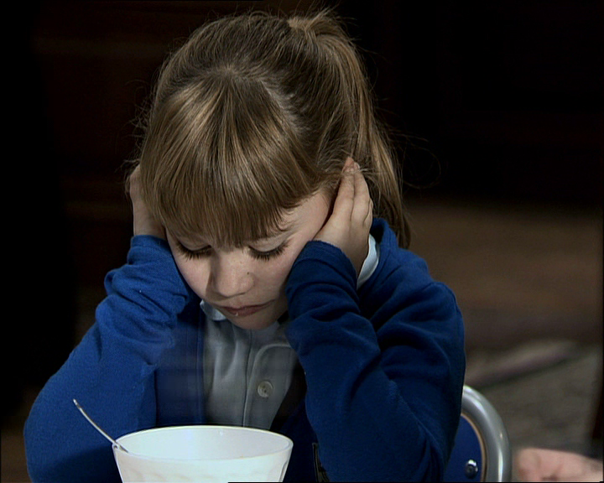
Paula tiene la cara triste y parece que no le gusta el cereal.

Slide 4
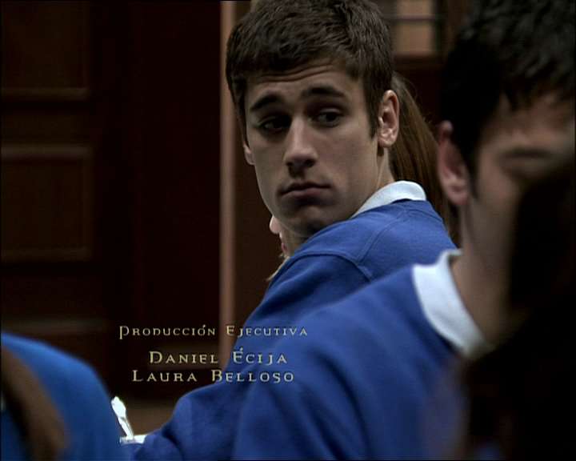
Marcos ve que Paula no está comiendo y se preocupa.

Slide 5
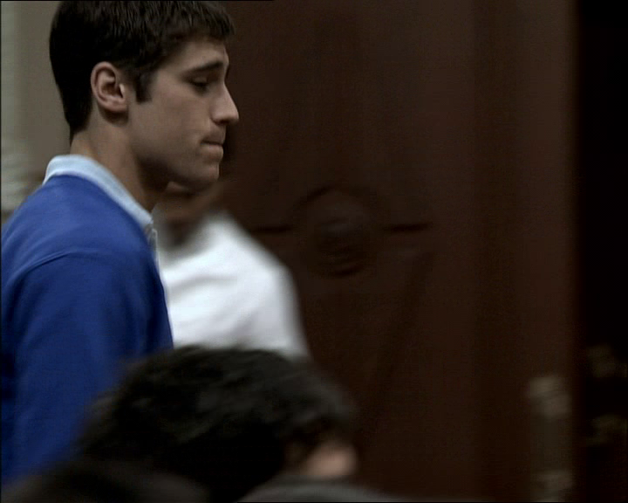
Entonces Marcos se levanta y se acerca a Paula para ver lo que pasa con su hermana.

Slide 6
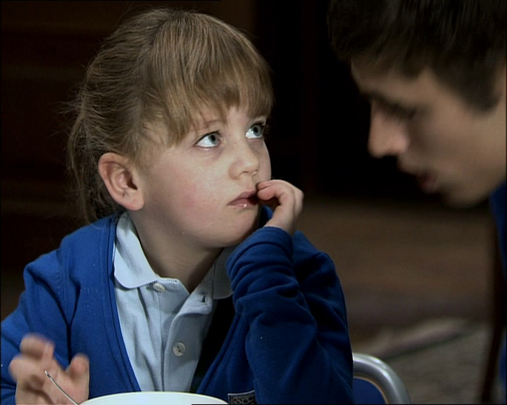

«¿Qué pasa, Paula, no te gusta? Tienes que comer.» dice Marcos.

Slide 7
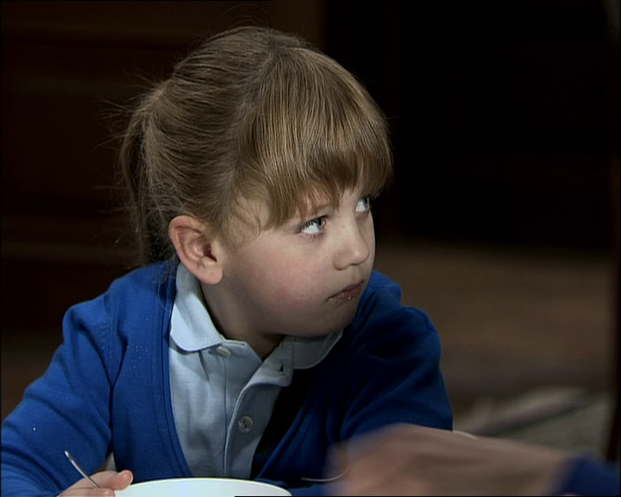
«Marcos, vamos a estar aquí para siempre?» pregunta Paula.

Slide 8
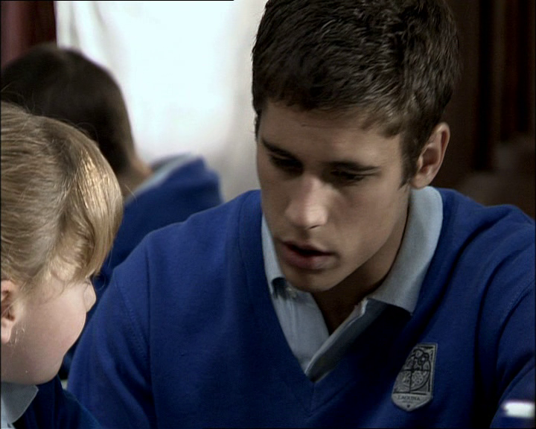
«Claro que no, Paula, para siempre no.» responde Marcos.

Slide 9
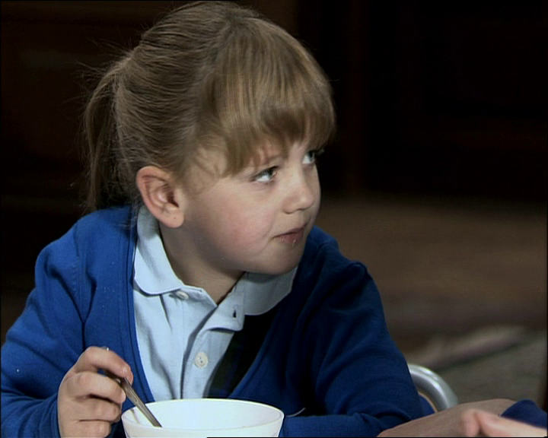
«Y cuando sea Navidad, ¿adónde vamos a ir? ¿Con quién vamos a cenar en Nochebuena?»

Slide 10
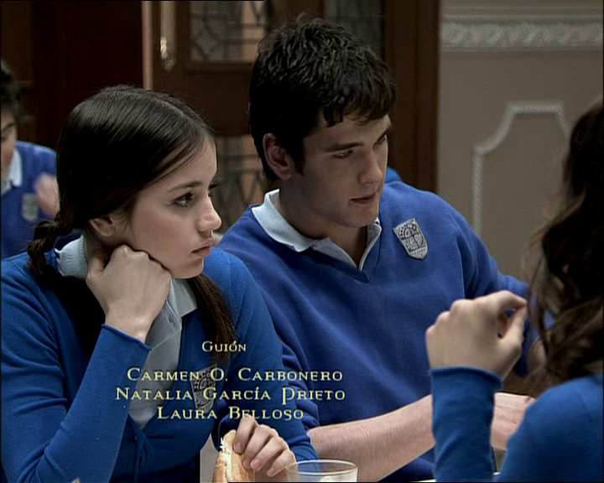
Iván y Carolina escuchan la conversación mientras desayunan.

Slide 11
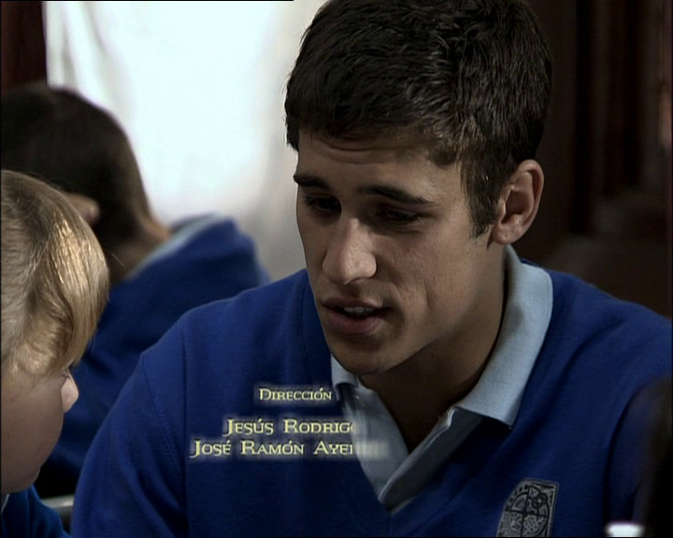
«Pues los dos juntos» responde Marcos.

Slide 12
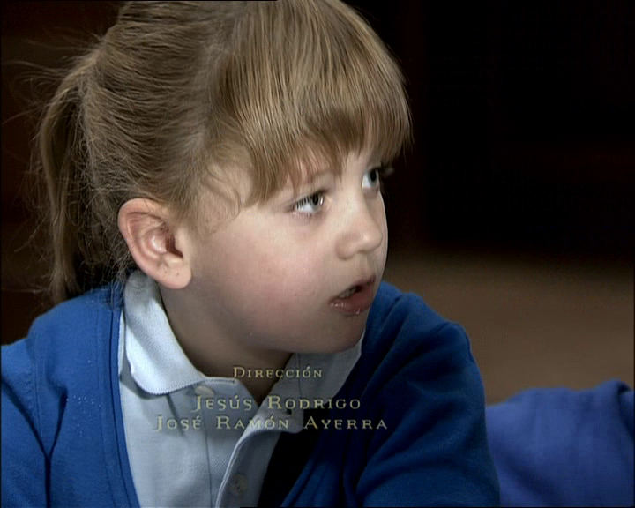
«Pero vamos a estar solos, ¿verdad, Marcos?»

Slide 13
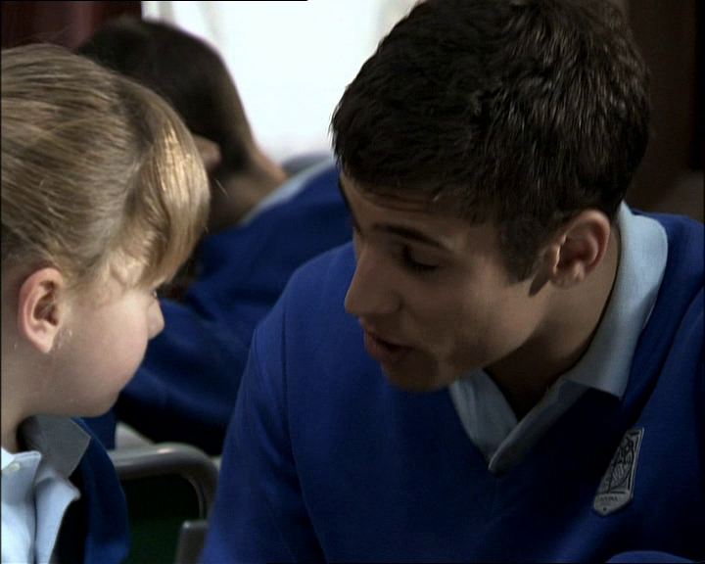
«Venga, tómate la leche, anda. Paula, yo siempre estaré contigo y te voy a cuidar, ¿me oyes?»

Slide 14
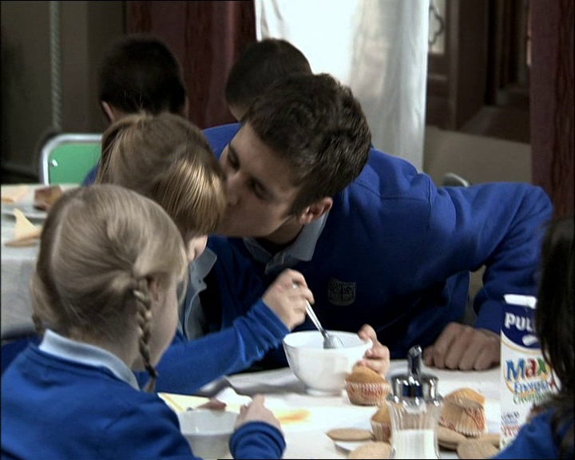
Marcos besa a Paula y vuelve a su sitio para continuar comiendo.

Slide 15
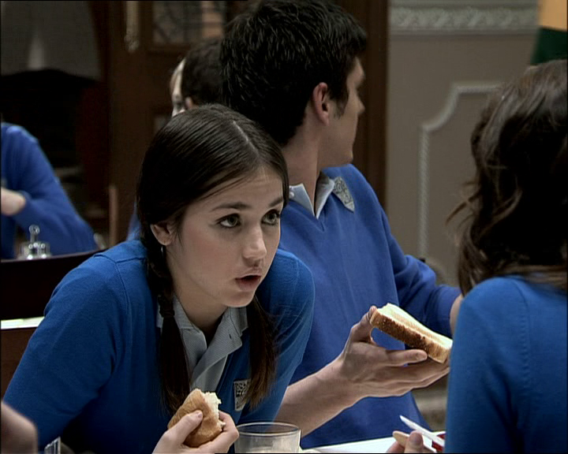
«No he pegado ojo en toda la noche pensando en lo que nos dijo Alfonso: lo de que el colegio es peligroso.» comenta Carolina.

Slide 16
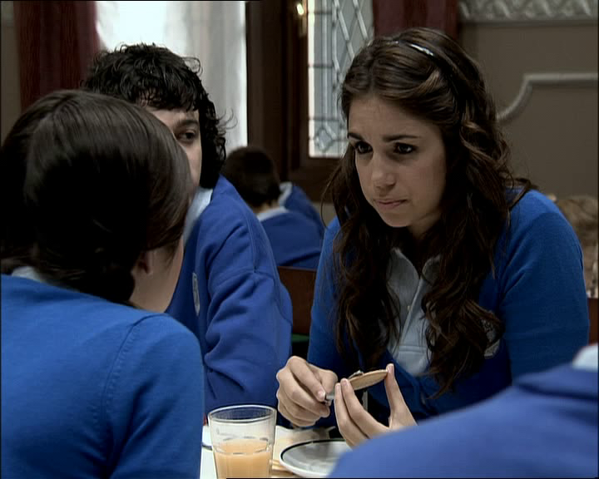
«Es todo muy raro que anoche no viniera al cementerio y que no esté aquí.» dice Victoria con inquietud.

Slide 17
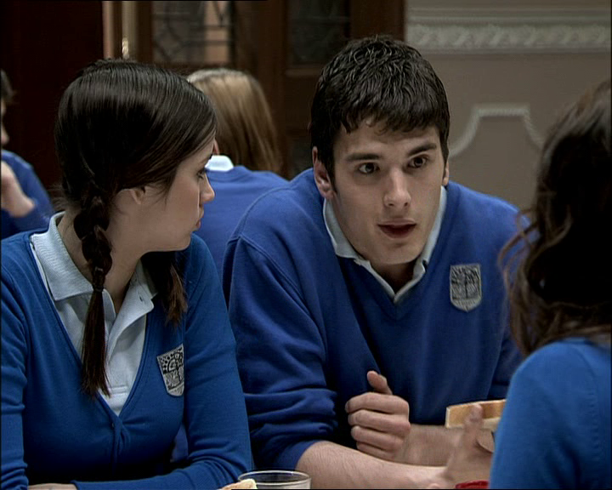
«Te voy a decir donde está Alfonso: en su habitación tan tranquilo, durmiendo » dice Iván con un tono un poco sarcástico.

